Slide 1
Руководство по лечению гемофилии
для всех
Новая инициатива Всемирной федерации гемофилии
Руководство ВФГ по лечению гемофилии, 3-е издание
Notes:
Good day everyone. It is my pleasure to introduce a video series, Hemophilia Guidelines for All, which is a new ambition for the World Federation of Hemophilia.

Slide 2
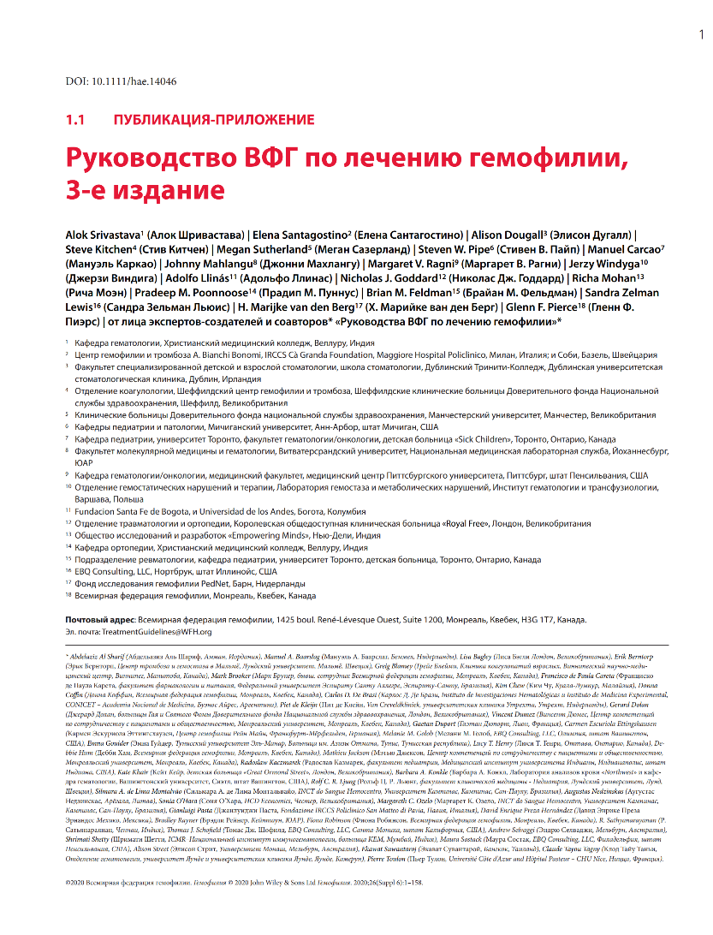
Руководство ВФГ по лечению гемофилии
Все рекомендации приняты на основе консенсуса.
А. Шривастава и др. Журнал «Гемофилия» 2020; 26(прил. 6):1–158.
Notes:
These are the Guidelines for the Management of Hemophilia, the third edition that were published in 2020 in the journal Haemophilia.

Slide 3
Глава 6: Профилактика при гемофилии
Доктор Мануэль Каркао, магистр наук
Штатный гематолог Содиректор, Клиника гемофилии
Детская больница «Sick Children»
Профессор педиатрии
Университет Торонто Торонто, Онтарио, Канада
Notes:
Today, we will be going over Chapter 6 – Prophylaxis in hemophilia.

Slide 4
Публикуемые сведения: Мануэль Каркао
Поддержка исследований:
Bayer, Bioverativ/Sonofi, CSL-Behring, Novo Nordisk, Octapharma, Pfizer и Shire/Takeda
Гонорары за проведение лекций / участие в консультативных комитетах:
Bayer, Bioverativ/Sonofi, Biotest, CSL Behring, Grifols, LFB, Novo Nordisk, Octapharma, Pfizer, Roche и Shire/Takeda

Slide 5
Авторы
Мануэль Каркао
Х. Марийке ван дер Берг
Эмна Гуйдер
Кейт Кейр
Мануэль А. Баарслаг (ЛСГ)
Лиса Бэгли (РЛСГ)
Франциско де Паула Карета (ЛСГ)
Рольф Ц. Р. Льюнг
Маргарет В. Рагни
Елена Сантагостино
Гленн Ф. Пиэрс
Алок Шривастава
ЛСГ, дицо с гемофилией; РЛСГ, родитель лица с гемофилией
Notes:
Here is a list of all the individuals that were part of the team in developing the guidelines on prophylaxis in hemophilia: Dr Manuel Carcaoi, Dr. Marijke van den Berg, Dr. Emna Gouider, Kate Khair, Manuel Baarslag, Lisa Bagley, Francisco de Paula Careta. Notice that many of these are patients. Then, Ralf Ljung, Margaret Ragni, Elena Santagostino, and finally Glenn Pierce, and Alok Srivastava.

Slide 6
Гемофилия = тяжёлая пожизненная коагулопатия [без регулярных инфузий фактора = профилактики]
Notes:
As all of you know, hemophilia is a life-long, severe bleeding disorder. Without regular factor infusions referred to as prophylaxis, persons with hemophilia, like these two boys will experience repeated bleeds into soft tissues, muscles, joints, and potentially into their brain.

Slide 7
Гемофилия = тяжёлая пожизненная коагулопатия [без регулярных инфузий фактора = профилактики]
Мягкие ткани
Мышцы
Суставы
Внутричерепные кровоизлияния

Slide 8
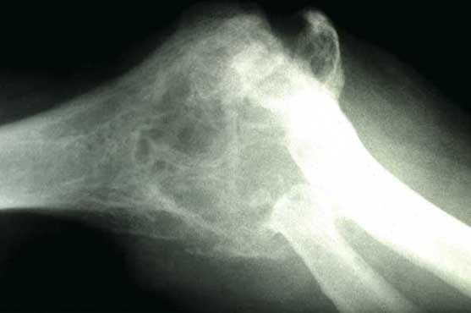
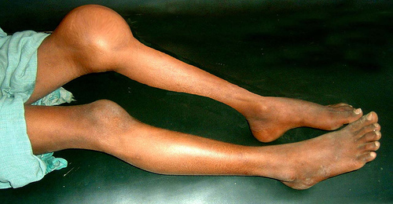
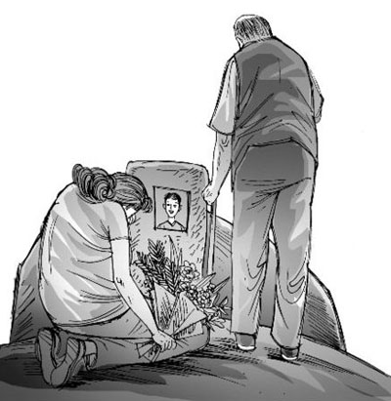
И это приводит к…
Разрушению суставов
Боли и инвалидности
Ранней смерти
Notes:
All of this will lead to destroy joints, pain, disability, and in many cases, early death.

Slide 9
Но с профилактикой
Им не придётся переносить всё это!
Notes:
But with prophylaxis, boys such as these do not have to experience these things.

Slide 10
Профилактика фактором со стандартным периодом полувыведения ➔значительное⬇ числа кровотечений
Суставные кровотечения
взрослые+дети
Всего кровотечений у детей
Всего кровотечений у детей
По требованию
Промежуточная доза
Промежуточная доза
Полная доза
Notes:
Prophylaxis with standard half-life factor, which we have had now had for decades has led to huge reductions in bleeding rates. Shown on this slide are bleeding rates either joint bleeds or overall bleeds in either children, so pediatric, or an adult and children with severe hemophilia A if treated on demand. In these various studies, well-known studies including the randomized study by Marilyn Manco-Johnson, published in 2007, in the New England Journal of Medicine, and as you can see here, bleeding rates of 11 to 17 bleeds per patient per year.

Slide 11
Профилактика фактором со стандартным периодом полувыведения ➔значительное⬇ числа кровотечений
Суставные кровотечения
взрослые+дети
Всего кровотечений у детей
Всего кровотечений у детей
По требованию
Профилактика
-76%
-82%
-93%
Промежуточная доза
Промежуточная доза
Полная доза
Notes:
Now in the same studies, bleeding rates of patients treated on prophylaxis with either an intermediate-dose prophylaxis regimen, or a full-dose prophylaxis regimen, and now you can see bleeding rates of one to two to three per patient per year. So huge decrease in bleeding if patients received standard half-life factor eight on a prophylactic basis.

Slide 12
Профилактика фактором со стандартным периодом полувыведения ➔значительное улучшение качества жизни
*Photographs used are with patient consent or are sourced from stock images
Notes:
Prophylaxis with a standard half-life factor has led to huge improvements in quality of life, allowing persons with hemophilia to participate in work and in sports activities, while at the same time protecting their joints.

Slide 13
Профилактика – это стандарт лечения
xx
повсеместно
Руководство ВФГ
2020
(профилактика)
Notes:
All of these benefits seen in the past from prophylaxis led our World Federation of Hemophilia group to state the following recommendation. That prophylaxis is standard of care and most importantly, it is standard of care everywhere, not just in my country, or in Europe, or in Japan, but everywhere in the world.

Slide 14
Профилактика Стандарт лечения - повсеместно
«Для пациентов с тяжёлой… гемофилией A или B, особенно для детей, ВФГ рекомендует регулярную долгосрочную профилактику в качестве стандарта лечения… Если профилактика невозможна – обязательным видом лечения острых кровотечений является эпизодическая терапия (по требованию), но она НЕ СПОСОБНА ПРЕДОТВРАТИТЬ повреждения суставов в долгосрочной перспективе.»
Руководство ВФГ
2020
(профилактика)
Глава 6: Профилактика при гемофилии А. Шривастава и др., Руководство ВФГ по лечению гемофилии, 3-е издание, журнал «Гемофилия» 2020.
Notes:
We wrote and I quote, “For patients with severe hemophilia A or B specially children, the World Federation of Hemophilia recommends regular long-term prophylaxis as the standard of care. When prophylaxis is not feasible, episodic or on-demand therapy is essential treatment for acute hemorrhages, but it will not prevent long-term joint damage.”

Slide 15
Профилактика Стандарт лечения - повсеместно
«В странах с ограниченными ресурсами системы здравоохранения ВФГ всё же выступает за профилактику вместо эпизодической терапии по требованию, но допускает применение режимов менее интенсивной профилактики»
Руководство ВФГ
2020
(профилактика)
Глава 6: Профилактика при гемофилии А. Шривастава и др., Руководство ВФГ по лечению гемофилии, 3-е издание, журнал «Гемофилия» 2020.
Notes:
We also made the following remark. In countries with significant health care constraints, the World Federation of Hemophilia still advocates for the use of prophylaxis over episodic or on-demand therapy, but recognizes that less intensive prophylaxis may be used.

Slide 16
Профилактика Раннее начало
…ВФГ рекомендует раннее начало профилактики … до наступления заболеваний суставов и лучше всего в возрасте до 3 лет…
Руководство ВФГ
2020
(профилактика)
(т.е. первичная профилактика)
Глава 6: Профилактика при гемофилии А. Шривастава и др., Руководство ВФГ по лечению гемофилии, 3-е издание, журнал «Гемофилия» 2020.
Notes:
A second recommendation from our guidelines is the following. The World Federation of Hemophilia recommends early initiation of prophylaxis prior to the onset of joint disease and ideally before age three. What this all means is that we are recommending primary prophylaxis.

Slide 17
Профилактика Цель-предотвращение всех кровотечений
«Для пациентов с гемофилией A или B с тяжёлым фенотипом (который может включать и пациентов со среднетяжёлой гемофилией тяжёлого фенотипа) ВФГ настоятельно рекомендует проведение профилактики, в любой момент достаточной для предотвращения кровотечений.»
Руководство ВФГ
2020
(профилактика)
Глава 6: Профилактика при гемофилии А. Шривастава и др., Руководство ВФГ по лечению гемофилии, 3-е издание, журнал «Гемофилия» 2020.
Notes:
Another key recommendation from our from our group is the following. For patients with hemophilia A or B with a severe phenotype, which may include patients with moderate hemophilia, but who bleed a lot, the World Federation of Hemophilia strongly recommends that such patients be on prophylaxis sufficient to prevent bleeds at all times. We do not want patients to have any bleeding whatsoever.

Slide 18
Профилактика фактором со стандартным периодом полувыведения ➔значительное⬇ числа кровотечений
Всего кровотечений у детей
Суставные кровотечения
взрослые+дети
Всего кровотечений у детей
По требованию
Профилактика
-76%
-82%
-93%
Промежуточная доза
Промежуточная доза
Полная доза
Notes:
Going back to these experiences, which I showed you from one to two decades ago, do these meet the current standards of the World Federation of Hemophilia in 2021 to prevent leads at all times?

Slide 19
Профилактика фактором со стандартным периодом полувыведения ➔значительное⬇ числа кровотечений
Суставные кровотечения
взрослые+дети
Всего кровотечений у детей
Всего кровотечений у детей
Профилактика
Промежуточная доза
Промежуточная доза
Полная доза
Notes:
These intermediate-dose prophylactic regimens using standard half-life factor still resulted in bleeds occurring—2.8 to 2.9 bleeds per patient per year. These days, I think that most of us will agree that that is still too many bleeds.

Slide 20
Профилактика фактором со стандартным периодом полувыведения ➔значительное⬇ числа кровотечений
Суставные кровотечения
взрослые+дети
Всего кровотечений у детей
Всего кровотечений у детей
Профилактика
Не достаточно!
Промежуточная доза
Промежуточная доза
Полная доза
Notes:
As such, those regimens using standard half-life factor are just not good enough.

Slide 21
Профилактика фактором со стандартным периодом полувыведения ➔значительное⬇ числа кровотечений
Суставные кровотечения
взрослые+дети
Всего кровотечений у детей
Всего кровотечений у детей
Профилактика
Не достаточно!
Достаточно, но…
Промежуточная доза
Промежуточная доза
Полная доза
Notes:
While this regimen, a full-dose prophylaxis regimen, it is probably okay as it result in 1.2 bleeds per patient per year, but this is what full dose prophylaxis means with a standard half-life factor eight.

Slide 22
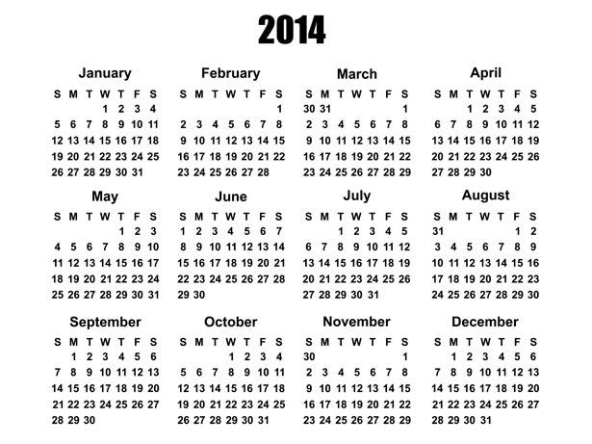
Полная доза профилактики с помощью FVIII СПП
(182 инъекции)
Notes:
Shown here is 1 year of prophylaxis with standard half-life factor eight. Each circle, those little blue circles, represents the needle. That is a lot of needles, especially for children. That would be 182 needles.

Slide 23
Даже один укол переносится достаточно тяжело!
Последствия венопункций
Notes:
In young children, sometimes doing even one needle is hard enough.

Slide 24
Полная доза профилактики с помощью FVIII СПП – переносится крайне тяжело
(182 инъекции)
Notes:
This is the typical reaction of the children when they have one needle, let alone 182 needles in a year.

Slide 25
Полная доза профилактики с помощью FVIII СПП – переносится крайне тяжело
Risk
Пропущенные дозы
Notes:
This is very hard. But the reality is that this is not even real. The reality is that patients miss doses. Each x on this slide represents a missed dose. This is just missing 10% of doses. Most patients actually miss more than that.

Slide 26
Полная доза профилактики с помощью FVIII СПП – переносится крайне тяжело
Риск
Риск
Риск
Риск
Risk
Риск
Риск
Риск
Риск
Пропущенные дозы
Риск
Риск
Риск
Риск
Риск
Риск
Риск
Риск
Риск
Риск
Риск
Notes:
Every time that a doses is missed the patient is put at risk of bleeding. So you can see that little phase of risk immediately following a missed dose.

Slide 27
Полная доза профилактики с помощью FVIII СПП – переносится крайне тяжело
Риск
Риск
Risk
Риск
Risk
Риск
Риск
Риск
Пропущенные дозы
Риск
Риск
Риск
Риск
Риск
Пациентам необходимы препараты, допускающие меньшее число инфузий
Risk
Risk
Risk
Risk
Risk
Риск
Notes:
Clearly, patients need products that allow for less infusions. So that prophylaxis is not so hard, and so that, hopefully they will not miss so many doses and be put at risk of bleeding so many times per year.

Slide 28
Полная доза профилактики с помощью FVIII СПП – переносится крайне тяжело
Какой результат получают пациенты благодаря этому?
(182 инъекции)
Notes:
Let us assume that patients and their families are perfect and are able to do this, 182 needles and never miss any doses. What do patients achieve with this with standard half-life factor eight?

Slide 29
Полная доза профилактики с помощью FVIII СПП – переносится крайне тяжело
Какой результат получают пациенты благодаря этому?
(182 инъекции)
Остаточные уровни фактора VIII = 1-3%
Notes:
Basically, with standard half a factor eight given every other day, so 182 needles per year, they achieve factor eight trough levels of 1% to 3%.

Slide 30
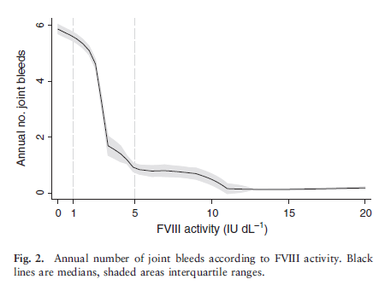
Количество суставных кровотечений в зависимости от базового уровня FVIII
Остаточный уровень= 1-3%
Годовое число суставных кровотечений
Активность FVIII (МЕ дл⁻¹)
Den Uijl I et al. Журнал «Гемофилия» 2011.
Notes:
When you plot a 1% to 3%. trough level on this well-known Dutch figure that relates the annual number of joint bleeds on the y axis versus the baseline factor eight levels in patients with mild or moderate hemophilia, you see that patients with moderate hemophilia with factor eight levels of 1% to 3%, they still have bleeds. They have 2, 3, 4 joint bleeds per year. So if you let patients with severe hemophilia on prophylaxis go down to such trough levels, it is not a surprise that they would bleed periodically. Patients need higher trough levels than just simply 1% to 3%.

Slide 31
Количество суставных кровотечений в зависимости от базового уровня FVIII
Остаточный уровень= 1-3%
Годовое число суставных кровотечений
Пациентам необходимы более высокие остаточные уровни
Активность FVIII (МЕ дл⁻¹)
Den Uijl I et al. Hemophilia 2011.
Notes:
All of this means that patients need more. They need products that can be administered with a lower infusion frequency, meaning they need less infusions. They need products that allow patients to achieve higher factor trough levels. Ideally, they need products that can be administered nonintravenously, or they need a combination of these things, hopefully, all of these things.

Slide 32
Профилактика: пациентам требуется
1)
Снижение числа инфузий
2) Повышение остаточных уровней фактора
3) Препараты, вводимые не внутривенно
Или комбинация вышеперечисленного
IV, intravenous.

Slide 33
Профилактика
Теперь мы можем
(and should do)
Улучшить ситуацию
Руководство ВФГ
2020
(профилактика)
Глава 6: Профилактика при гемофилии А. Шривастава и др., Руководство ВФГ по лечению гемофилии, 3-е издание, журнал «Гемофилия» 2020.
Notes:
This brings us to one of the major themes of the 2020 guidelines. A theme that very much distinguishes these guidelines from the previous guidelines is that we can now do that with prophylaxis than we did in the past.

Slide 34
Профилактика
Теперь мы можем
(и должны)
Улучшить ситуацию
Руководство ВФГ
2020
(профилактика)
Глава 6: Профилактика при гемофилии А. Шривастава и др., Руководство ВФГ по лечению гемофилии, 3-е издание, журнал «Гемофилия» 2020.
Notes:
I would add that we should do better.

Slide 35
Профилактика Теперь мы можем улучшить ситуацию
«Теперь, зная, что при уровне минимальной остаточной активности фактора в 1% у пациентов сохраняется риск кровотечений, большинство медиков предпочитают стремиться к более высоким уровням минимальной остаточной активности (>3%-5% или выше).»
Руководство ВФГ
2020
(профилактика)
Глава 6: Профилактика при гемофилии А. Шривастава и др., Руководство ВФГ по лечению гемофилии, 3-е издание, журнал «Гемофилия» 2020.
Notes:
We write in our guidelines that we can now do better. We do so by with this remark by saying that now recognizing that with a 1% trough level, patients remain at risk of bleeding, most clinicians would prefer to target higher trough levels no longer 1% but instead 3%, 5% or even higher.

Slide 36
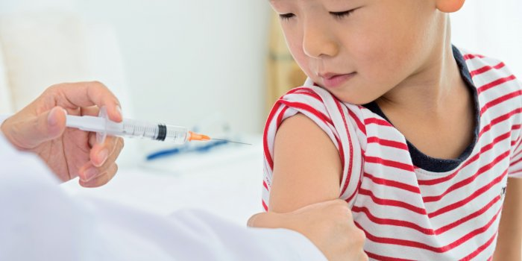
Профилактика Теперь мы можем улучшить ситуацию
Концентраты фактора свёртывания с удлинённым периодом полувыведения (УПП) | Нефакторные методы терапии (например, эмицизумаб)
Позволяют нам достичь лучшей защиты, чем просто 1%-ный уровень фактора
Notes:
This theme that we can now do better with prophylaxis relates to the use of extended half-life clotting factor concentrates, and also to non-factor therapy such as emicizumab, which for the most part are given subcutaneously and obviously emicizumab is given subcutaneously. These treatments allow us to achieve better protection than simply a 1% factor level.

Slide 37
Преимущества КФС с удлинённым периодом полувыведения (УПП)
1) Меньшее число инфузий
2) Повышенные остаточные уровни фактора
3)
Вводится не внутривенно
Или их комбинация
ВВ, внутривенно
Notes:
The benefits of extended half-life clotting factor concentrates are that they allow patients to need less infusions, or attain higher factor trough levels, or in some cases a bit of both particularly with extended half-life factor nine, but they are still given intravenously.

Slide 38
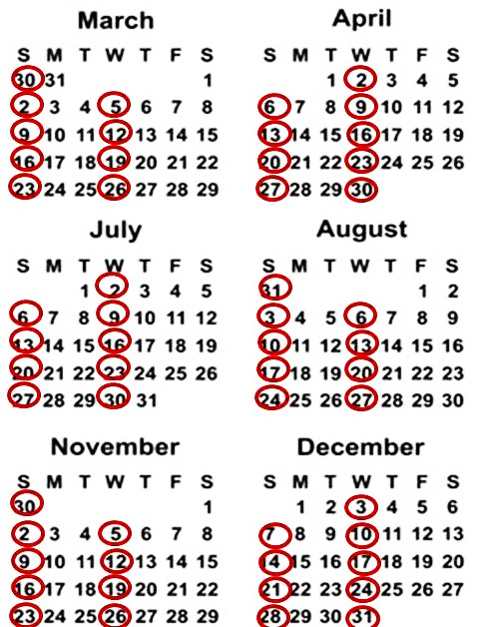
Используемый FVIII
FVIII УПП
Для среднего пациента
Нет ⬆ кровотечений
Notes:
Extended half-life factor eight allows the average patient to switch from an every other day prophylaxis regimen, shown here on the left hand side to a twice a week regimen for most patients with no increase in bleeding.

Slide 39
Используемый FIX
FIX УПП
Для среднего пациента
МЕНЬШЕ КРОВОТЕЧЕНИЙ
Notes:
Extended half-life factor nine allows the average patient with severe hemophilia B to switch from a twice a week regimen with standard half-life factor nine to a once a week regimen with extended half-life factor nine and with this actually achieve less bleeding because of higher trough levels.

Slide 40
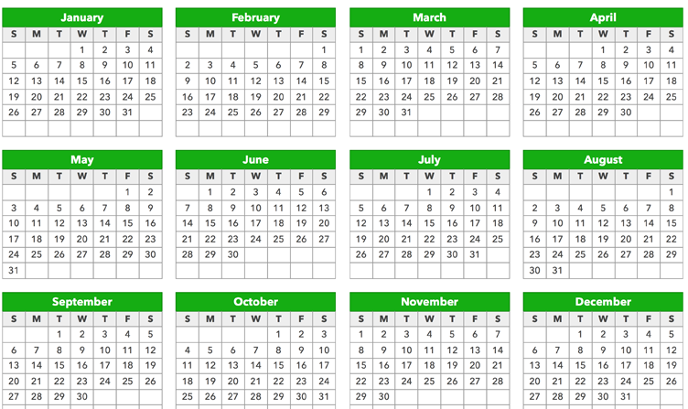
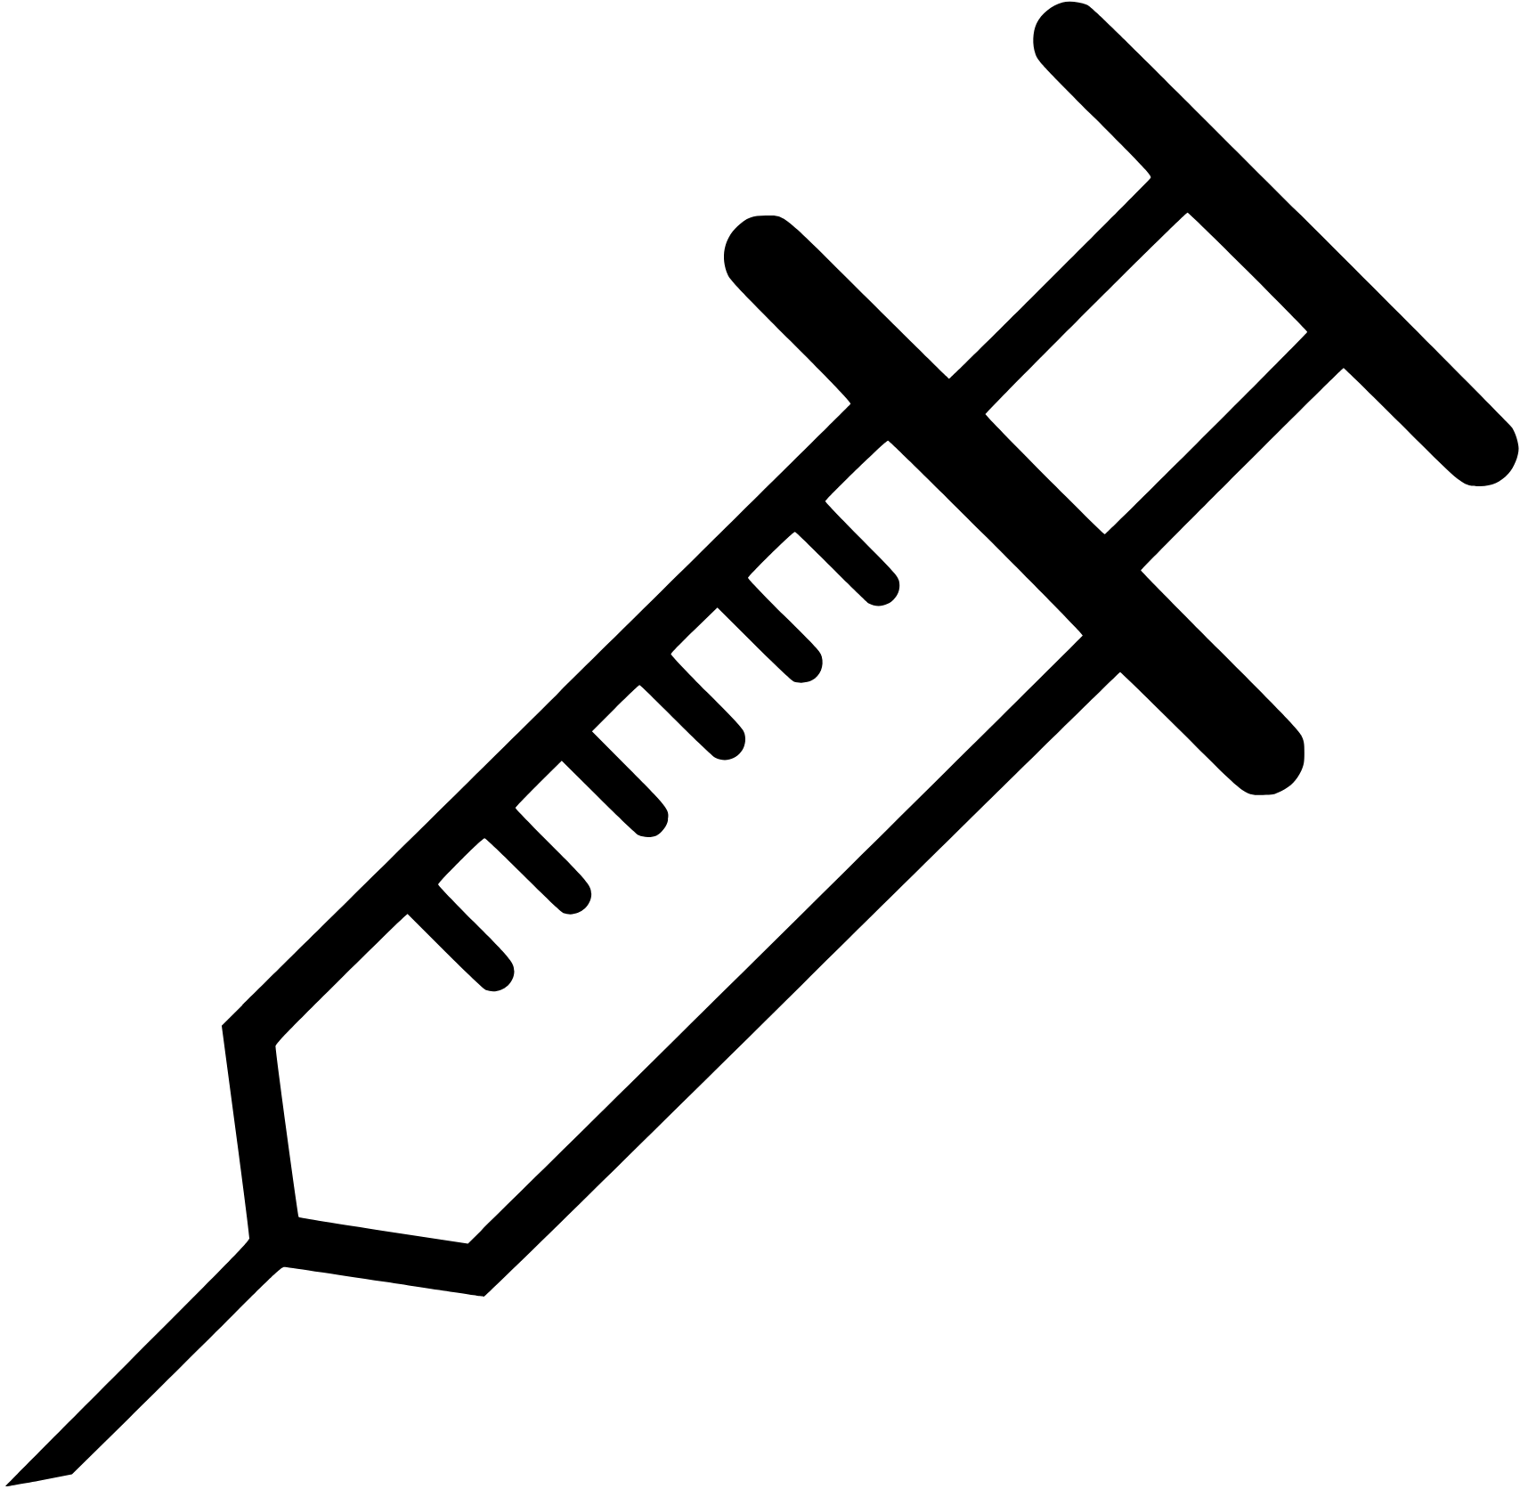
Профилактика эмицизумабом (ПК – подкожно) >90% ⬇ числа кровотечений (в сравнении с лечением по требованию)
52 раза в год
Notes:
Emicizumab, which is given subcutaneously can be given weekly. Studies show that when given weekly, it results in more than a 90% reduction in bleeds versus if patients were treated on-demand. Weekly, of course it is 52 injections per year.

Slide 41
Профилактика эмицизумабом (ПК) >90% ⬇ числа кровотечений (в сравнении с лечением по требованию)
26 раз/год
Notes:
Emicizumab can also be given every other week, and as such only 26 injections per year.

Slide 42
Преимущества эмицизумаба
1) Меньшее число инфузий
2) Повышенные остаточные уровни фактора
3) Вводится не внутривенно
Возможно!
Или их комбинация
ВВ, внутривенно
Notes:
So the potential benefits of emicizumab relate to less than fusions, higher factor trough levels (sort of, they are not factor eight trough levels, but they are protective trough levels), and the fact that emicizumab does not need to be administered intravenously, as it is administered subcutaneously. Emicizumab me says a map provides all of these benefits.

Slide 43
Профилактика Теперь не только фактор
У пациентов с тяжёлым фенотипом гемофилии A БЕЗ ИНГИБИТОРОВ профилактика эмицизумабом предотвращает гемартроз, а также спонтанные и прорывные кровотечения. Примечание: … данные о долговременных результатах лечения для пациентов при таком подходе… ещё следует получить.
Руководство ВФГ
2020
(профилактика)
Глава 6: Профилактика при гемофилии А. Шривастава и др., Руководство ВФГ по лечению гемофилии, 3-е издание, журнал «Гемофилия», 2020.
Notes:
Based on the increasing availability of emicizumab we go on to state that prophylaxis is no longer just factor. For patients with severe phenotype hemophilia A without inhibitors, prophylaxis with emicizumab will prevent hemarthrosis and spontaneous and breakthrough bleeding. But we do make the following important remark, which is that long-term data on patient outcomes with such an approach need to be obtained.

Slide 44
What is prophylaxis?
лечение
лекарство
профилактика
Notes:
The fact that prophylaxis is not an interest factor anymore is forcing us to address and update the definition of what is prophylaxis.

Slide 45
Что такое профилактика?
СТАРОЕ ОПРЕДЕЛЕНИЕ
…регулярные внутривенные (ВВ) инфузии недостающего фактора свёртывания VIII (FVIII) для лиц с гемофилией A и фактора IX (FIX) для лиц с гемофилией B, вводимые с целью повышения уровня FVIII/FIX для предотвращения кровотечений.
Blanchette VS, et al. Определения в гемофилии: сообщение Комитета по науке и стандартизации Международного общества тромбоза и гемостаза. Журнал «Тромбоз и гемостаз». 2014;12(11):1935-1939.
Notes:
The old definition of prophylaxis ,as indicated in this communication from the Scientific and Standardization Committee (SSC) of the International Society on Thrombosis and Haemostasis (ISTH) in 2014 was the regular intravenous infusion of the missing clotting factor, factor eight in people with hemophilia A and factor nine in people with hemophilia B, given in order to increase the factor eight or factor nine level with the intent to prevent bleeding. This definition was clearly a definition based on the intravenous infusion of the missing clotting factor.

Slide 46
Что такое профилактика?
СТАРОЕ ОПРЕДЕЛЕНИЕ | НОВОЕ ОПРЕДЕЛЕНИЕ
…регулярные внутривенные (ВВ) инфузии недостающего фактора свёртывания VIII (FVIII) для лиц с гемофилией A и фактора IX (FIX) для лиц с гемофилией B, вводимые с целью повышения уровня FVIII/FIX для предотвращения кровотечений.¹ | регулярное применение гемостатического(-их) препарата(-ов) с целью предотвращения кровотечений у лиц с гемофилией, позволяющее им вести активную жизнь и достигать качества жизни, сопоставимого с людьми без гемофилии.²
1. Blanchette VS, et al. Определения в гемофилии: сообщение Комитета по науке и стандартизации Международного общества тромбоза и гемостаза. Журнал «Тромбоз и гемостаз». 2014;12(11):1935-1939.
2. Глава 6: Профилактика при гемофилии А. Шривастава и др., Руководство ВФГ по лечению гемофилии, 3-е издание, журнал «Гемофилия», 2020.
Notes:
Now, we define prophylaxis as, the regular administration of a hemostatic agent or agents with the goal of preventing bleeding in people with hemophilia, while allowing them to lead active lives and achieve quality of life comparable to non-hemophilic individuals. Clearly this definition attests to the fact that prophylaxis is no longer strictly the intravenous infusion of the missing clotting factor.

Slide 47
Ключевые рекомендации: профилактика
Стандарт оказания медицинской помощи – везде
Теперь мы можем (и должны) улучшить ситуацию
Теперь не только фактор
Руководство ВФГ
2020
(профилактика)
Notes:
The key recommendations to our section, Chapter 6, are that prophylaxis is standard of care everywhere, that we can now do and we should do better, and that prophylaxis is no longer just factor.

Slide 48
Ключевые рекомендации: профилактика
Руководство ВФГ
2020
(профилактика)
Можно надеяться на лучшую жизнь!
Notes:
If we follow these recommendations, I think that these boys that are born now with hemophilia can now look forward to a much better life.

Slide 49
Благодарим организацию «Гемофилия-Альянс» за поддержку в создании этой презентации
Notes:
I want to thank you for participating as I went through this chapter today, and thank you to the Hemophilia Alliance for their support in developing this presentation.

